Slide 1
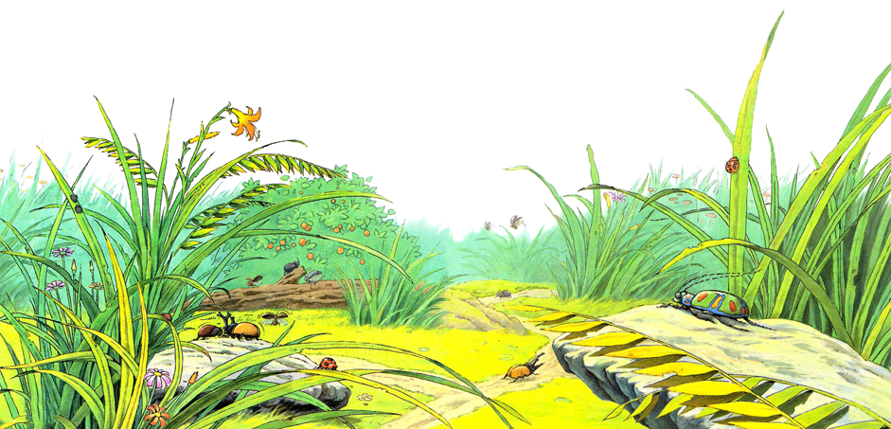
纯免费PPT即点即下载，无注册、无套路
http://gitppt.com
不信你试试（狗头）
草虫的村落
升华
交往1
交往2
演奏
劳动
分工
回应
拓展

Slide 2
纯免费PPT即点即下载，无注册、无套路
http://gitppt.com
不信你试试（狗头）
你能正确读写下列词语吗?
静谧 追随 小巷 俏丽
烘烤 音韵 演奏 探索
勤勉 漫游 亲吻
左冲右撞 意味深长
庞然大物 行色匆匆

Slide 3
纯免费PPT即点即下载，无注册、无套路
http://gitppt.com
不信你试试（狗头）
你能说出下列词语的意思吗?
静 谧 ：
熙熙攘攘：
驻足痴望：
悠悠忽忽：
行色匆匆:
安宁而平静。
形容人来人往，非常热闹。文中指的是黑甲虫来来往往的情景。
指停下脚步痴痴地看着。
本文有形容神志恍惚的意思。
匆忙赶路的神态。色：这里指神态。

Slide 4
朗读课文
纯免费PPT即点即下载，无注册、无套路
http://gitppt.com
不信你试试（狗头）
1.你在“草虫的村落”看到了什么？
2.“草虫的村落”给你留下的最深印象是什么？
3.你是从那些描写中体会到作者的丰富想象和独特感受的？

Slide 5
品佳句谈见解
纯免费PPT即点即下载，无注册、无套路
http://gitppt.com
不信你试试（狗头）
今天,我又躺在田野里,在无限的静谧中,忘了世界,也忘了自己。
（1）结合课文内容谈谈对这句话的认识和自己的体会。
（2）你认为课文中还有哪些句子写得好，好在哪里？

Slide 6

纯免费PPT即点即下载，无注册、无套路
http://gitppt.com
不信你试试（狗头）
那只英勇的黑甲虫,走进了村子。我看见在许多同类虫子中间,一只娇小的从洞里跑出来迎接远归者。它们意味深长地对视良久,然后一齐欢跃地走回洞穴里去。

Slide 7
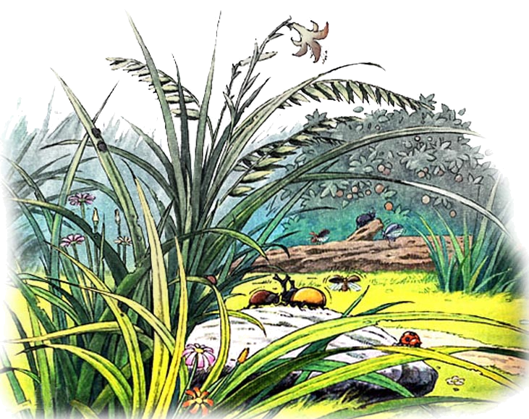
纯免费PPT即点即下载，无注册、无套路
http://gitppt.com
不信你试试（狗头）
甲虫音乐家们全神贯注地振着翅膀,优美的音韵，像灵泉一般流了出来。
此时,我觉得它们的音乐优于人间的一切音乐,这是只有虫子们才能演 奏出来的!

Slide 8

纯免费PPT即点即下载，无注册、无套路
http://gitppt.com
不信你试试（狗头）
此时,我觉得它们的音乐优于人间的一切音乐,这是只有虫子们才能演奏出来的!

Slide 9
纯免费PPT即点即下载，无注册、无套路
http://gitppt.com
不信你试试（狗头）
大街小巷里,花色斑斓的小圆虫,披着俏丽的彩衣。在这些粗壮的黑甲虫中间,它们好像南国的少女,逗得多少虫子驻足痴望。

Slide 10
纯免费PPT即点即下载，无注册、无套路
http://gitppt.com
不信你试试（狗头）
它们友好地交流着,好像攀谈得很投机似的。看啊!蜥蜴好像忘记了旅途的劳倦,它背着几个小黑甲虫,到处参观远房亲戚的住宅。

Slide 11
纯免费PPT即点即下载，无注册、无套路
http://gitppt.com
不信你试试（狗头）
现在它们归来了，每一个都用前肢推着大过身体两三倍的食物，行色匆匆地赶着路。是什么力量是它们这么勤勉地奔忙呢？

Slide 12
纯免费PPT即点即下载，无注册、无套路
http://gitppt.com
不信你试试（狗头）
我看见测气候者忙于观察气象，工程师忙于建筑设计……各种不同的工作，都有专门的虫子担任。

Slide 13
纯免费PPT即点即下载，无注册、无套路
http://gitppt.com
不信你试试（狗头）
我悠悠忽忽地漫游了一个下午，直至夕阳亲吻着西山的时候，红鸠鸟的歌声才把我的心灵唤回来。我发现了草丛中小虫子的快乐天地。我多么得意啊！
我愿意牵着你的手，一起到草虫的村落里去散散步。

Slide 14
纯免费PPT即点即下载，无注册、无套路
http://gitppt.com
不信你试试（狗头）
一次奇异游历
草虫的村落
追随、想、看见、吸引、探索、迷惑、漫游
草茎
森林
小丘
村落
大街小巷
小虫
游侠
迎接
演奏交流
分工劳动
平 等
人与自然
和 谐

Slide 15
纯免费PPT即点即下载，无注册、无套路
http://gitppt.com
不信你试试（狗头）
原来，在小虫子的世界中，蕴藏着多少______啊！
在我眼中，草虫的村落就是 _________ ！
www.1ppt.com

Slide 16
纯免费PPT即点即下载，无注册、无套路
http://gitppt.com
不信你试试（狗头）
拓展训练
课文作者想象丰富，感受独特，向我们展示了一个丰富多彩、富有情趣的虫子们的世界。你有没有类似的经历，讲出来和大家共同分享。

